Slide 1
শু
ভে
চ্ছা

Slide 2
পরিচিতি
মোঃ রায়হান আলী
সহকারী শিক্ষক
মধ্য কাশিপুর দাখিল মাদ্‌রাসা
ফুলবাড়ী কুড়িগ্রাম
আই ডি নং-২২
বিষয়ঃজীববিজ্ঞান
শ্রেণীঃ অষ্টম
অধ্যায়ঃ ত্রয়োদশ
সময়ঃ ৪৫ মিনিট

Slide 3
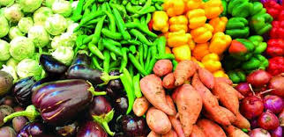
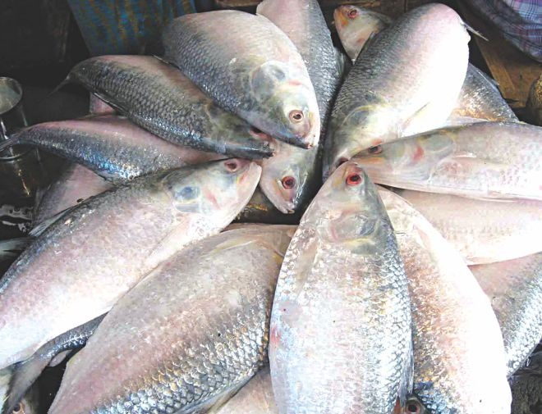
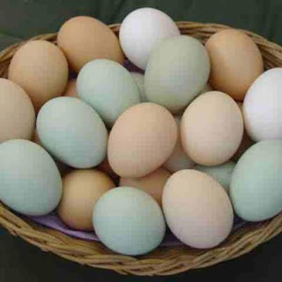
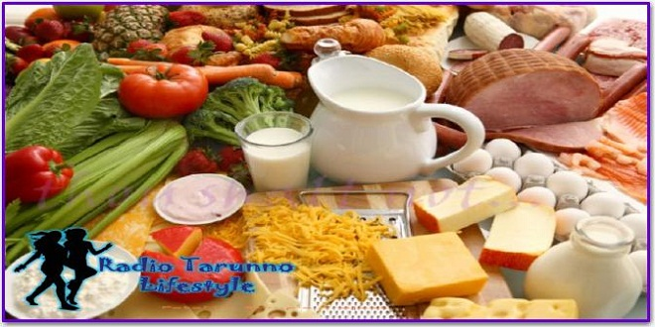
আমরা ছবিগুলো দেখি

Slide 4
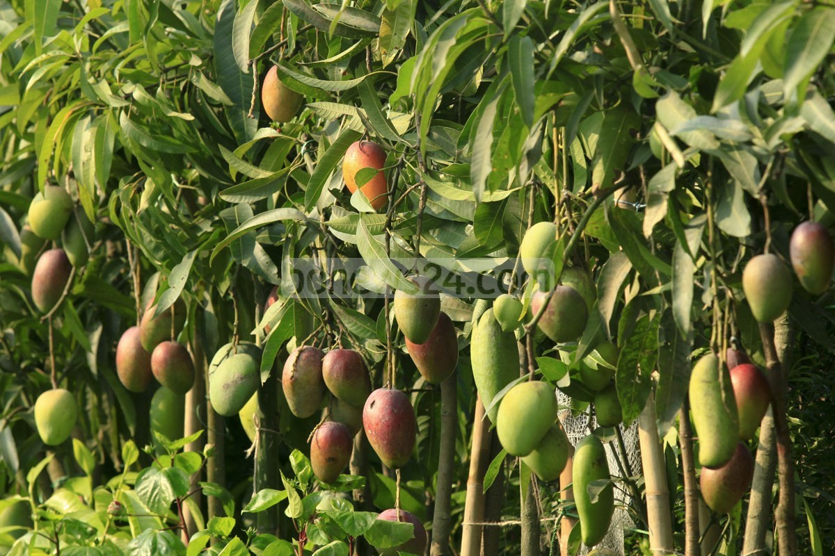
পাঠ শিরোনাম
খাদ্য ও পুষ্টি

Slide 5
শিখনফল
১। খাদ্য কি তা বলতে পারবে।
২। বিভিন্ন খাদ্যের পুষ্টিগুণ ব্যাখ্যা করতে পারবে।

Slide 6
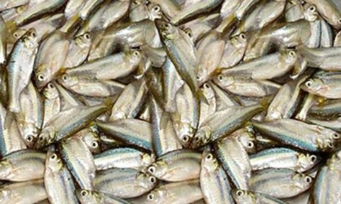
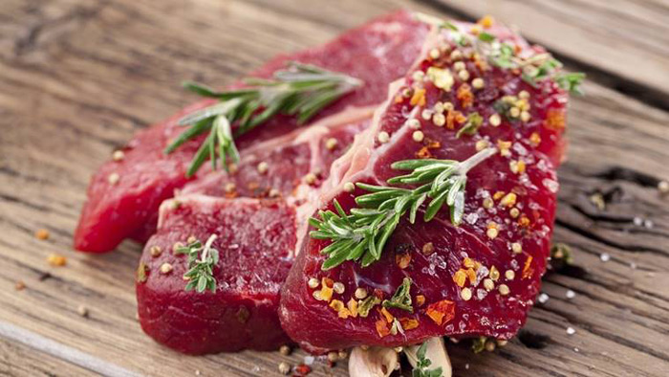
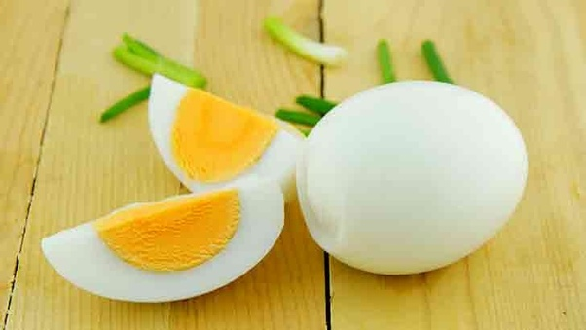
নিচের ছবিতে কি কি দেখছ?
মলা মাছ
গরুর মাংশ
মুরগীর ডিম

Slide 7
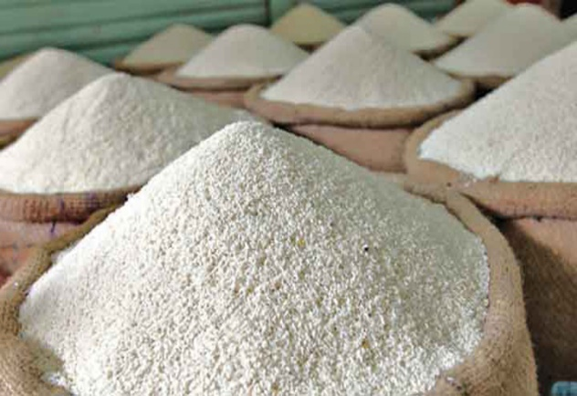
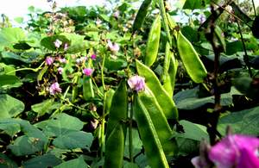
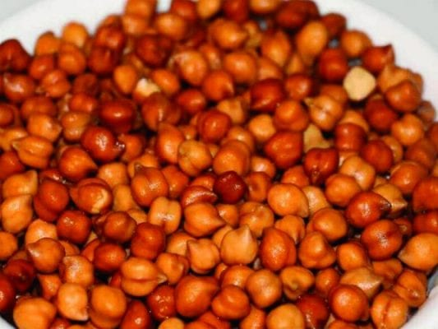
চাউল
ছিম
ছোলা

Slide 8
একক কাজ
১। খাদ্য কী ?
২। খাদ্যের মূল উৎস কী ?

Slide 9
নিরব পাঠ
সময় - ০৫ মিনিট

Slide 10
দলীয় কাজ
ক দলঃ বিভিন্ন খাদ্যের পুষ্টিগুণ ব্যাখ্যা কর।
খ দলঃ পুষ্টির অভাবজনিত রোগ
প্রতিরোধের উপায় বর্ণনা কর।

Slide 11
মূল্যায়ন
১। সিদ্ধ চালে শতকরা কত ভাগ শর্করা থাকে ?
২। খাদ্যের পুষ্টিমান বা পুষ্টিমূল্য কী ?
৩। সিদ্ধ চালে কী কী থাকে ?

Slide 12
বাড়ির কাজ
চাহিদা অনুযায়ী খাদ্য নির্বাচন বর্ণনা কর।

